Slide 1
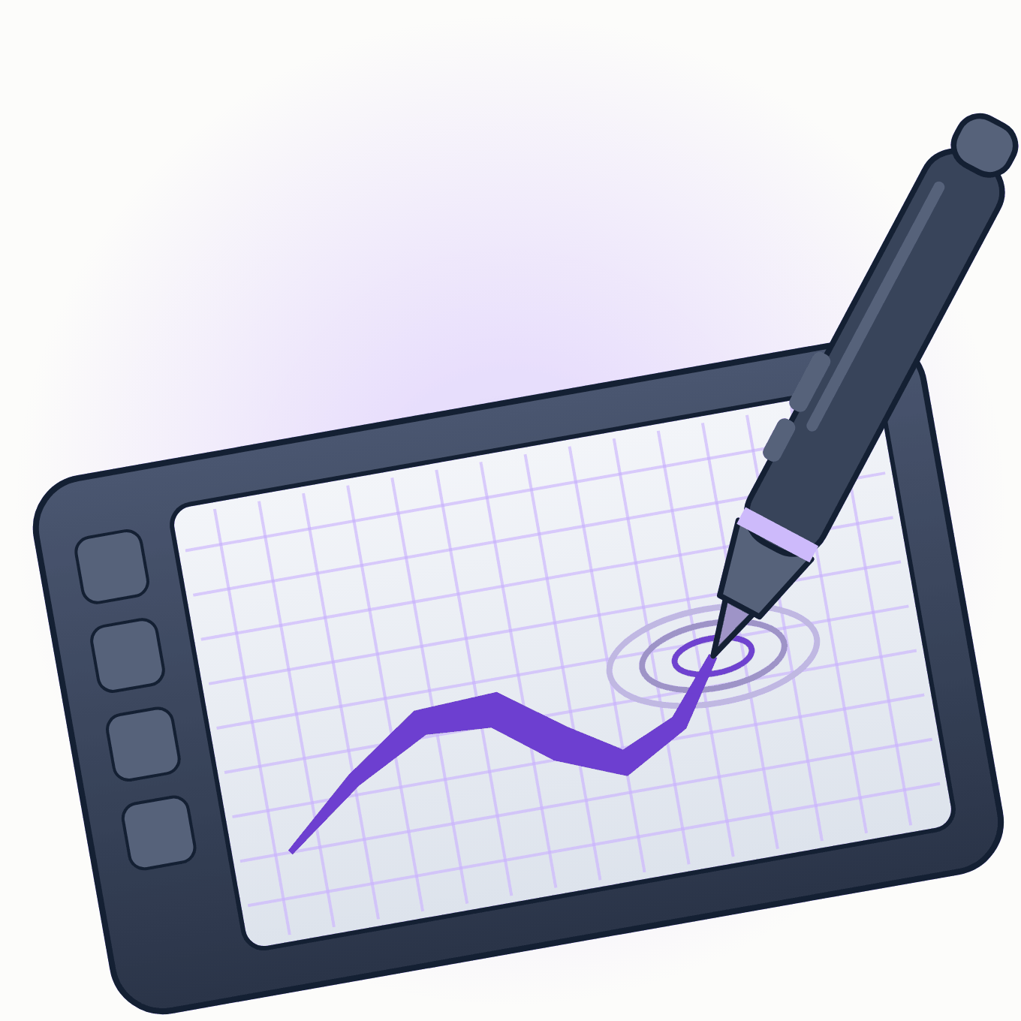
Urządzenia wejściowe · Lekcja 4
Tablet graficzny
Digitizer, rysik EMR i parametry — od tabletu bez ekranu do iPada
Technikum · informatyk i programista · stan wiedzy: wrzesień 2026
Notes:
Lekcja o tabletach graficznych. Przykład Huion GT-220 v2 ze starej prezentacji zastąpiłem porównaniem trzech typów tabletów i aktualnymi parametrami.

Slide 2
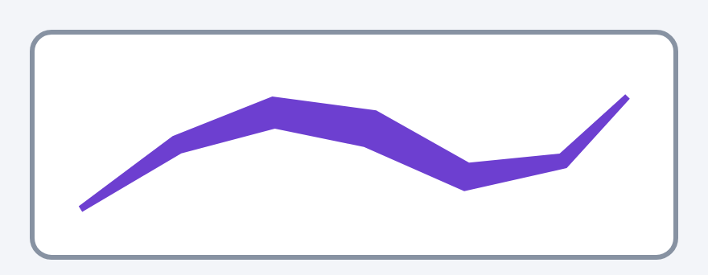
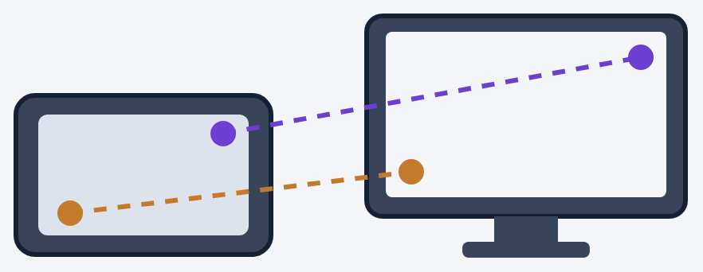
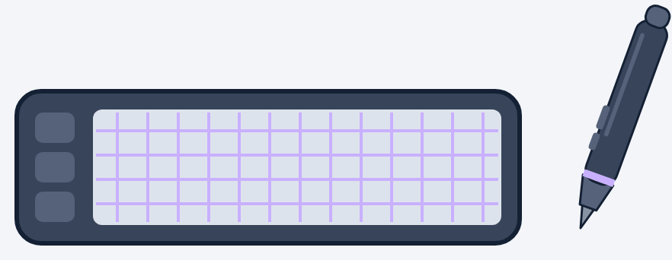
WSTĘP
Tablet graficzny (digitizer)
Do czego?
Współrzędne bezwzględne
Budowa
Rysunek, retusz zdjęć, projektowanie, CAD — wszędzie, gdzie liczy się naturalny ruch ręki i nacisk.
Punkt na tablecie = punkt na ekranie. Postawienie rysika w rogu = kursor w rogu.
Podkładka z siatką czujników i rysik — zwykle w kształcie długopisu, z przyciskami.
Urządzenia wejściowe · Lekcja 4 · Tablet graficzny
Notes:
Kluczowa różnica wobec myszy: mysz podaje ruch względny, tablet — położenie bezwzględne (mapowanie powierzchni tabletu na ekran).

Slide 3
RODZAJE
Trzy rodzaje tabletów
Typ | Opis | Cena (orient.) | Dla kogo
Bez ekranu (pen tablet) | rysujemy na podkładce, patrzymy na monitor | od ok. 150 zł | początkujący, retusz
Z ekranem (pen display) | rysujemy bezpośrednio na obrazie | od ok. 1000 zł | ilustratorzy, animatorzy
Tablet samodzielny | iPad z Apple Pencil, Galaxy Tab z S Pen | od ok. 2000 zł | rysunek w podróży, szkoła
Urządzenia wejściowe · Lekcja 4 · Tablet graficzny
Notes:
Tablet bez ekranu wymaga przyzwyczajenia (koordynacja ręka–oko), ale jest tani i bardzo precyzyjny. Wacom, Huion i XP-Pen to najpopularniejsi producenci.

Slide 4
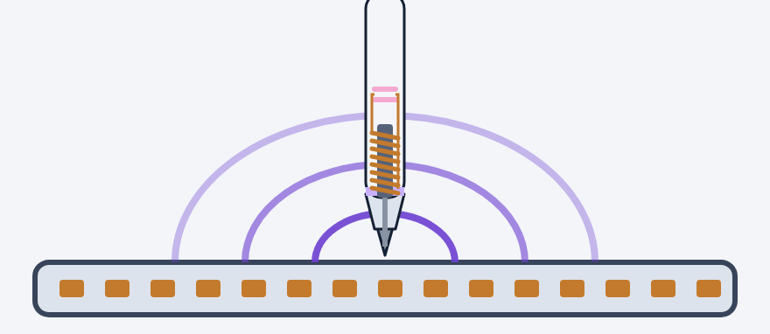
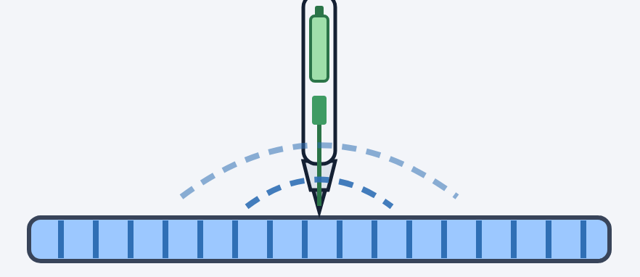
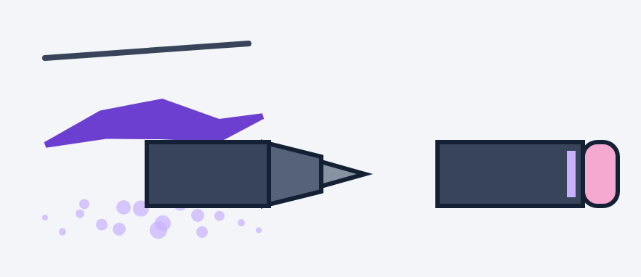
RYSIK
Jak tablet „widzi” rysik?
EMR
AES / aktywny
Rodzaje końcówek
Rezonans elektromagnetyczny: tablet zasila rysik polem — rysik bez baterii. Wacom, Huion, Samsung S Pen.
Rysik z baterią nadaje sygnał do ekranu — Apple Pencil, Microsoft Pen (MPP), USI w Chromebookach.
Ołówek, gumka na drugim końcu, aerograf, pędzel ze sprężystą końcówką.
Urządzenia wejściowe · Lekcja 4 · Tablet graficzny
Notes:
Stara prezentacja wymieniała różne rysiki do jednego tabletu — w programach graficznych narzędzia można też zmieniać programowo, a gumka na drugim końcu to wciąż popularne rozwiązanie.

Slide 5
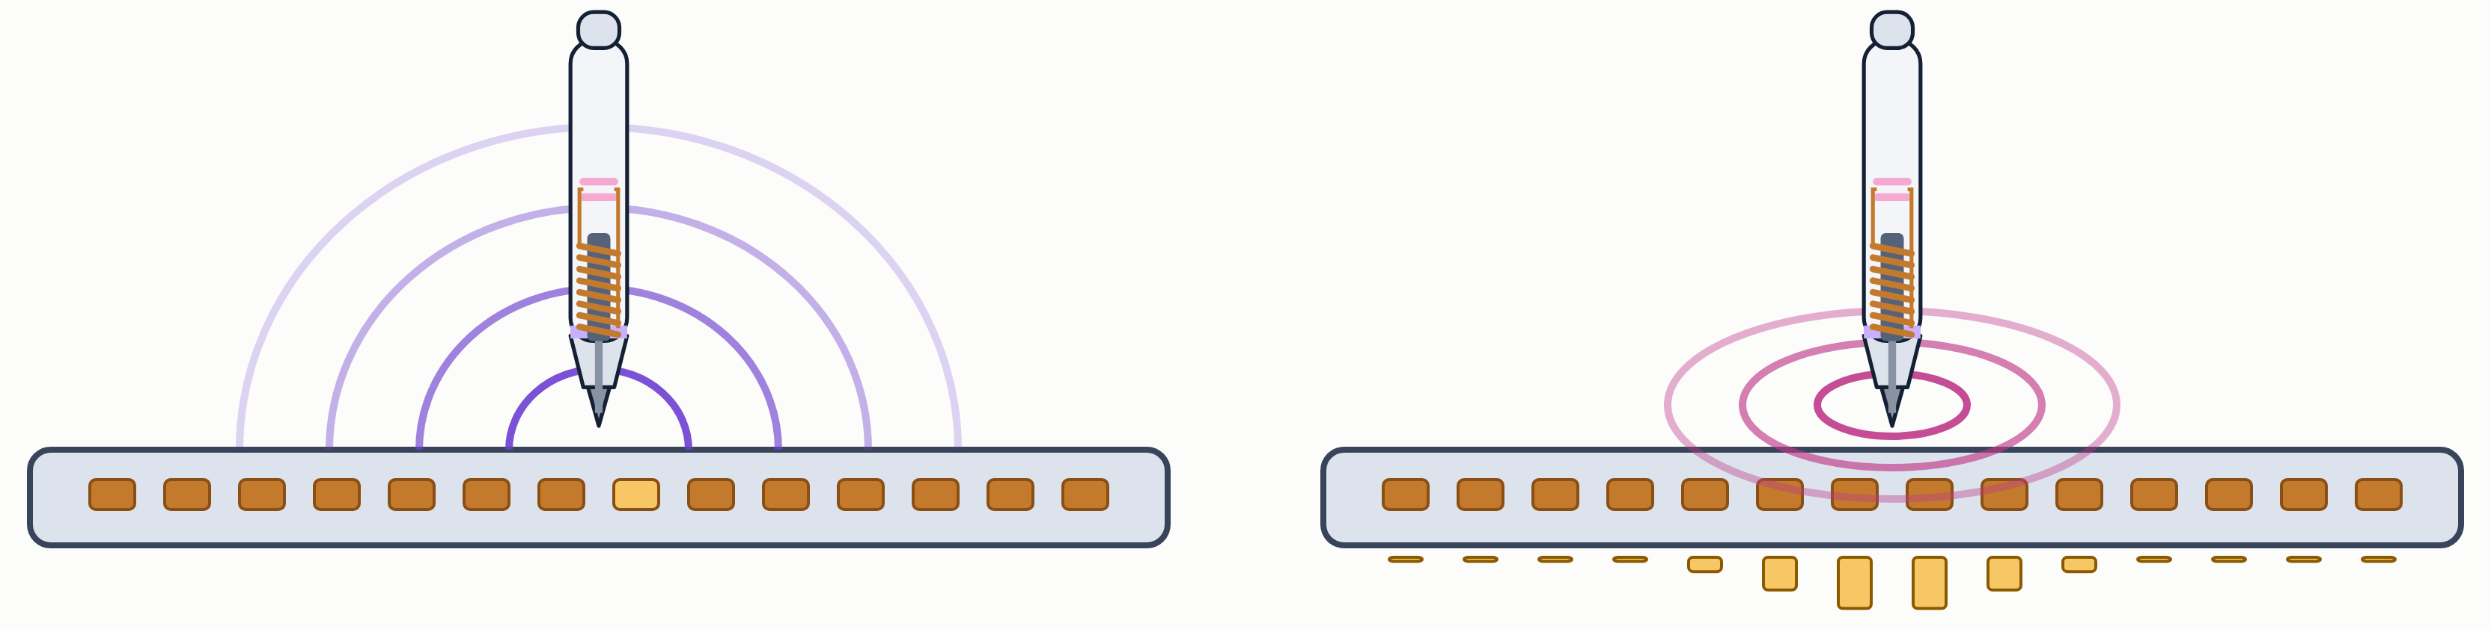
EMR
Rezonans elektromagnetyczny krok po kroku
1. Tablet nadaje — pole z pętli anteny pobudza obwód LC w rysiku
2. Tablet słucha — rysik „odbija” sygnał, najbliższe pętle odbierają go najsilniej
pętle anteny pod powierzchnią tabletu
kondensator i cewka (obwód LC) w rysiku
pole z tabletu
odpowiedź rysika
siła sygnału → położenie
Urządzenia wejściowe · Lekcja 4 · Tablet graficzny
Notes:
Kroki nadawania i słuchania powtarzają się setki razy na sekundę (RPS). Nacisk na końcówkę zmienia pojemność lub indukcyjność obwodu LC, więc zmienia się częstotliwość odpowiedzi — z niej tablet odczytuje poziom nacisku.

Slide 6
PARAMETRY
Parametry tabletu
Parametr | Znaczenie | Typowo w 2026
Poziomy nacisku | ile odcieni grubości i krycia linii | 8192, w nowszych 16 384
Rozdzielczość | gęstość odczytu położenia (LPI) | 5080 LPI
Częstotliwość raportowania | ile odczytów na sekundę (RPS) | 200–300 RPS
Nachylenie (tilt) | wykrywanie kąta rysika | ±60°
Wysokość odczytu | zawis rysika nad powierzchnią | ok. 10 mm
Obszar roboczy | od A6 do A3+; proporcje jak monitor (16:9) | „M” ok. 22 × 14 cm
Urządzenia wejściowe · Lekcja 4 · Tablet graficzny
Notes:
Stara prezentacja: 2048 poziomów nacisku i 2500 LPI — dziś to parametry najtańszych modeli. Liczba poziomów ponad 8192 ma mniejsze znaczenie niż czułość początkowa (aktywacja przy minimalnym nacisku).

Slide 7
TABLETY Z EKRANEM
Na co patrzeć w tablecie z ekranem?
Matryca
Paralaksa
IPS, coraz częściej OLED; pokrycie sRGB/Adobe RGB — lekcja o monitorach.
Odległość między końcówką rysika a kursorem — szkło laminowane ją zmniejsza.
Powłoka
Podłączenie
Matowa, „papierowa” — mniej odbić i naturalne tarcie rysika, ale szybciej zużywa końcówki.
Dawniej VGA/DVI/HDMI + USB, dziś jeden kabel USB-C (DisplayPort Alt Mode + zasilanie).
Urządzenia wejściowe · Lekcja 4 · Tablet graficzny
Notes:
Przykład ze starej prezentacji (Huion GT-220 v2 z 2016 r.) miał wejścia VGA, DVI i HDMI oraz 5,4 kg wagi — nowe modele 22–24″ są znacznie lżejsze i podłączane jednym kablem USB-C.

Slide 8
ZASTOSOWANIA
Gdzie używa się tabletów?
Grafika i animacja
Fotografia
Krita (darmowa), Photoshop, Clip Studio Paint, Procreate (iPad).
Precyzyjny retusz — nacisk steruje rozmiarem i kryciem pędzla.
CAD i projektowanie
Edukacja i praca zdalna
Dawniej tablety z nakładkami poleceń, dziś głównie mysz 3D i rysik.
Pisanie odręczne na tablicy online, podpisy, notatki.
Urządzenia wejściowe · Lekcja 4 · Tablet graficzny
Notes:
Krita jest darmowa i open source — dobry wybór do szkolnej pracowni. Wsparcie sterowników jest dobre w Windows, macOS i Linuksie.

Slide 9
SPRAWDŹ SIĘ
Pytania na koniec lekcji
1
Dlaczego tablet używa współrzędnych bezwzględnych?
2
Czym różni się rysik EMR od rysika aktywnego?
3
Co to jest paralaksa w tablecie z ekranem?
4
Dlaczego proporcje tabletu powinny odpowiadać proporcjom monitora?
Źródła: materiały producentów (Wacom, Huion, XP-Pen, Apple)
Notes:
Pytanie 4: inaczej obraz jest zniekształcony — okrąg narysowany na tablecie staje się elipsą na ekranie.

